Slide 1
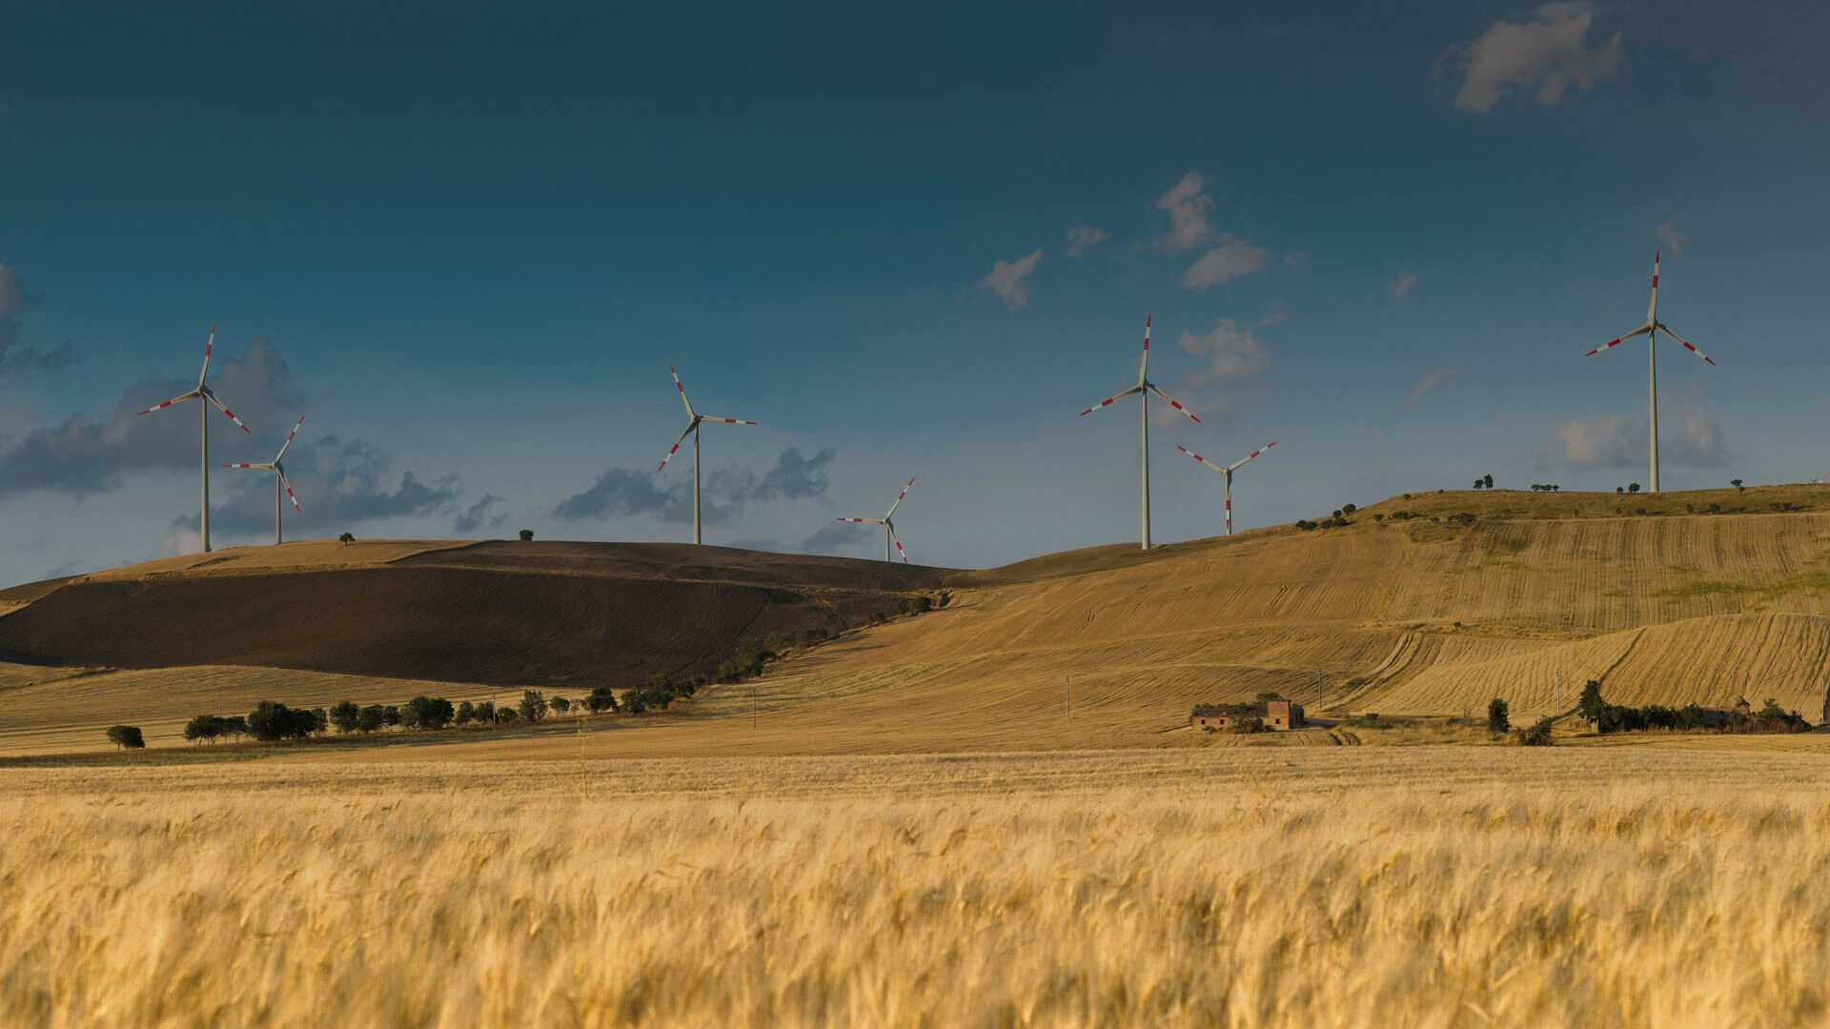


Slide 2

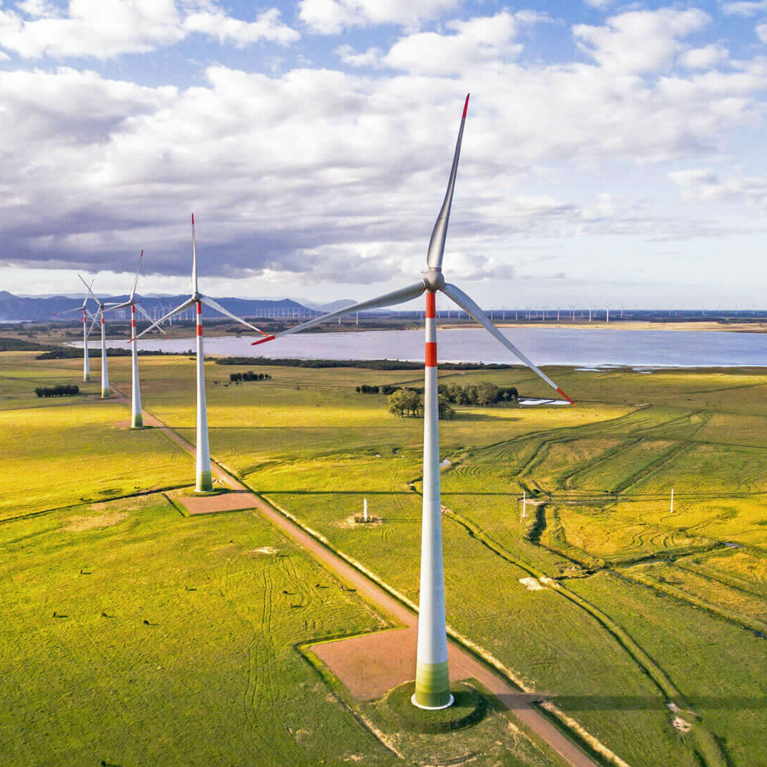
VĚTRNÉ PARKY CZ a.s.
Člen skupiny IPC Holding a.s.
Mladá, v roce 2022 nově založená společnost. Staví však na více jak 20 letých zkušenostech spolupracovníků, za kteří úspěšně zrealizovali desítky projektů větrných elektráren v České a Německé republice.
Plánování a výstavba obnovitelných zdrojů energie (OZE)
Primární zaměření na projekty větrných elektráren
Preferovaným typem VTE je prémiová a spolehlivá technologie ENERCON GmbH (DE)
Podpora komunitní energetiky
Zřízení Nadačního fondu na podporu obnovitelných zdrojů a proti energetické chudobě

Slide 3
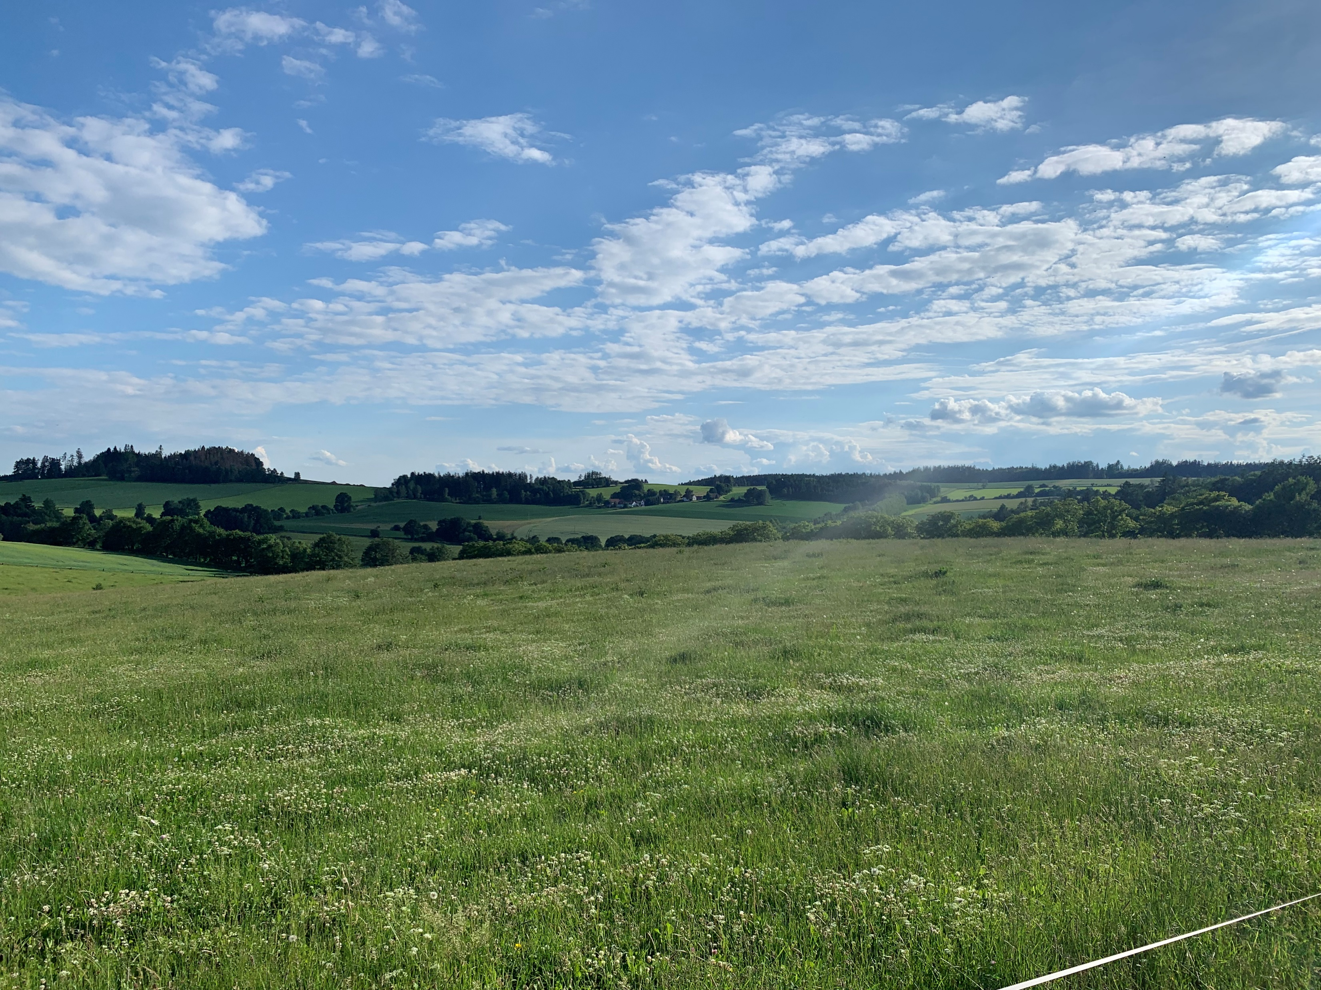
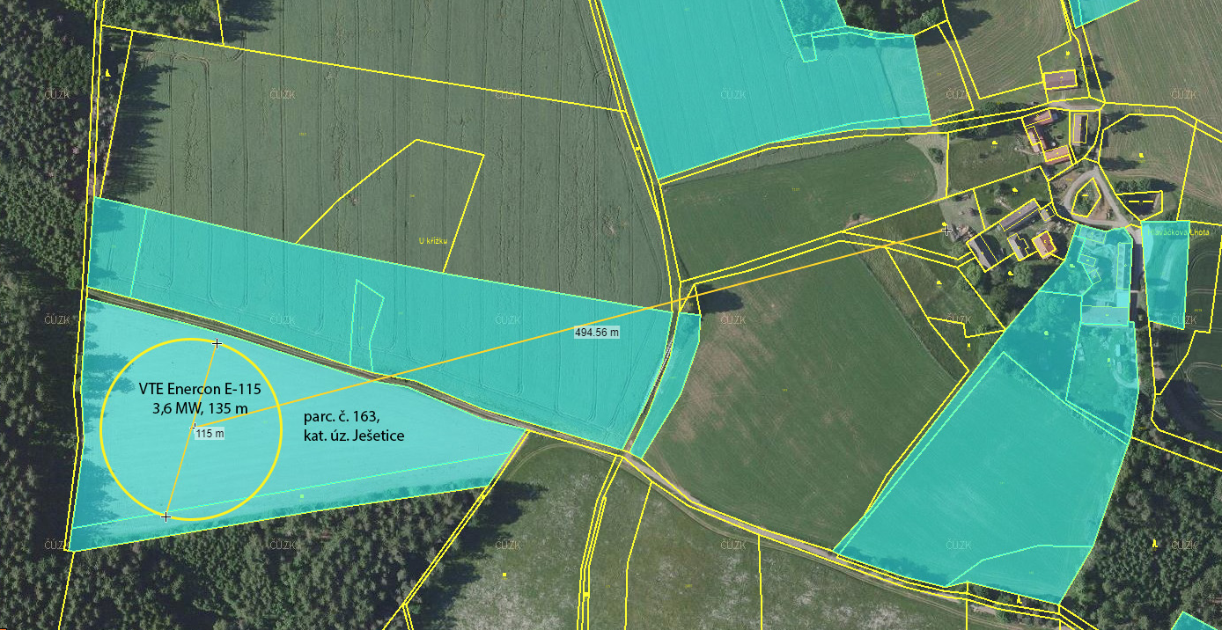
VTE Hlaváčkova Lhota
Plánována 1 větrná elektrárna ENERCON E-115 EP3 E4
o výkonu 4,26 MW, s výškou stožáru 92 m
Vyvedení výkonu do rozvodny VN Prčice - Kabelová trasa v délce cca 4,6 km
Termín připojení do distribuční soustavy 7.4.2026
Probíhá zadání hodnocení vlivu na životní prostředí (EIA)

Slide 4
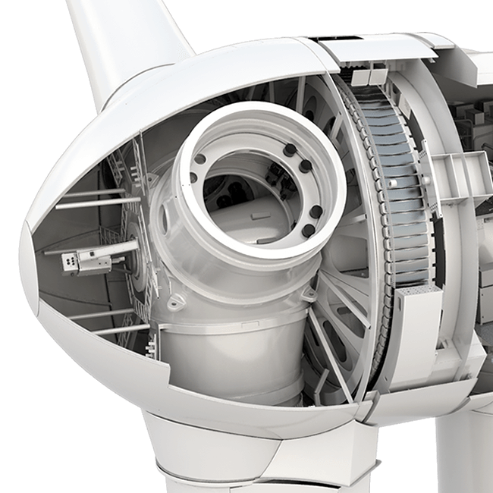
ENERCON GmbH
Přední světový výrobce větrných turbín
Spolehlivá a bezpečná technologie
Momentálně instalováno přes 30 000 ks VTE po celém světě s celkovým výkonem 47 000 MW
Vlastní design, výroba, montáž
Inovativní bezpřevodovková technologie založená na synchronních generátorech
Servisní podpora po celou dobu životnosti VTE
Garantovaná technická dostupnost až 97 %
Vyvinuto pro provoz v nejnáročnějších podmínkách
Systém detekce námrazy a odmrazování listů

Slide 5
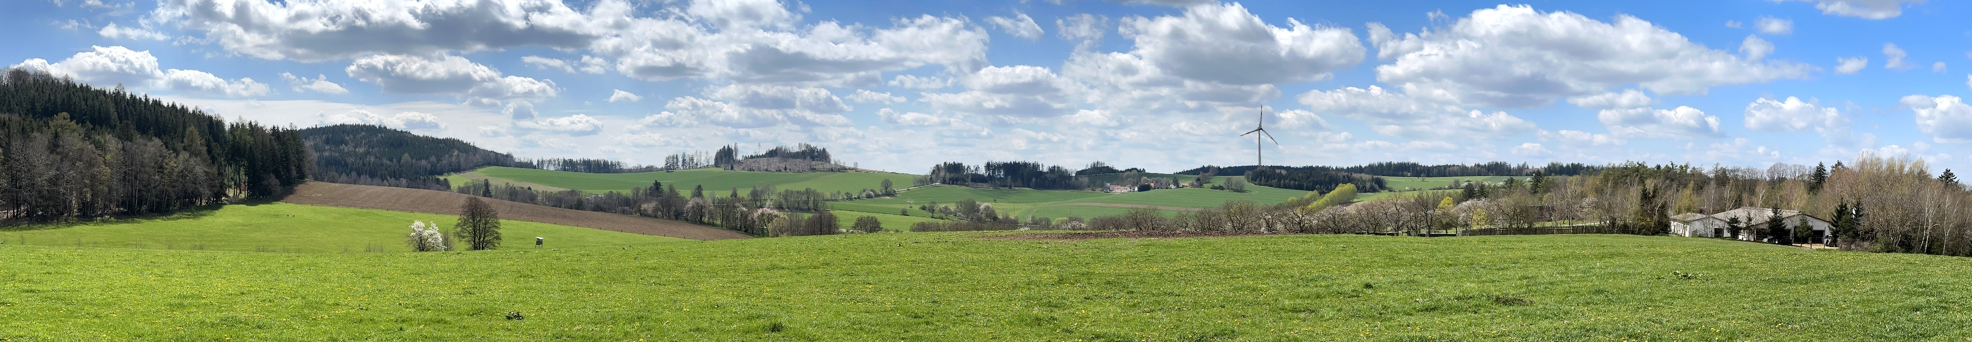
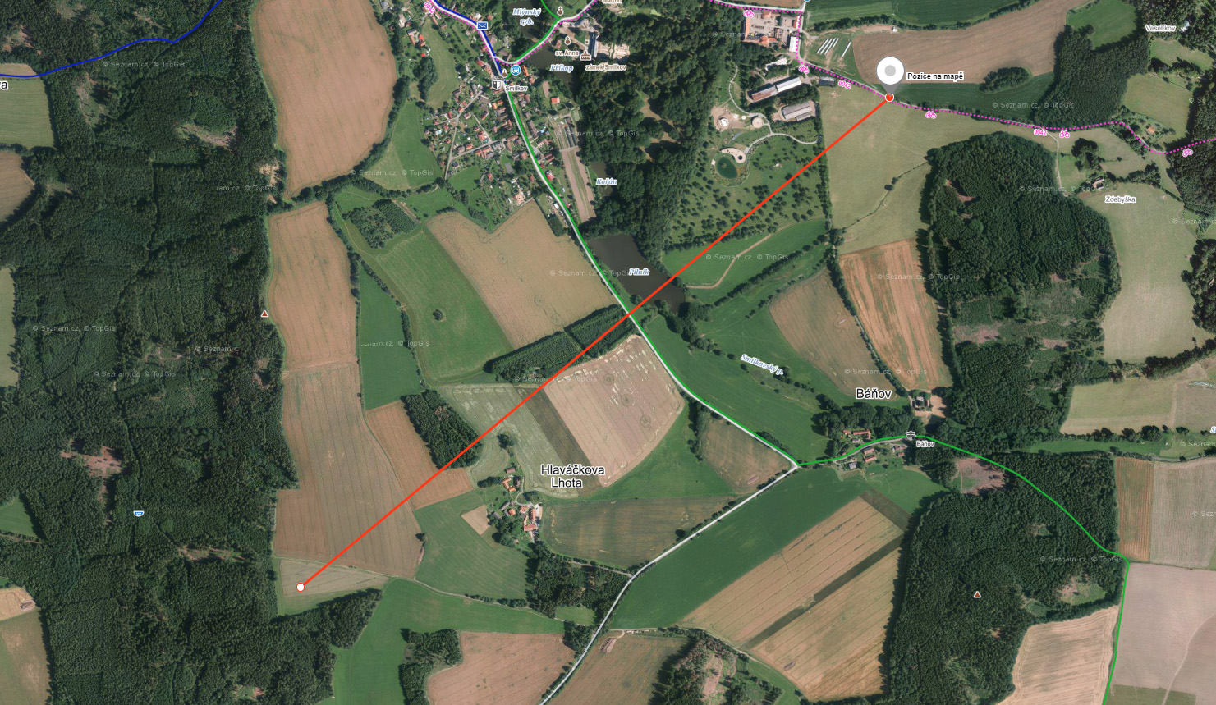
VTE Hlaváčkova Lhota
Vizualizace záměru
Pohled od Smilkova, vzdálenost 1,95 km

Slide 6
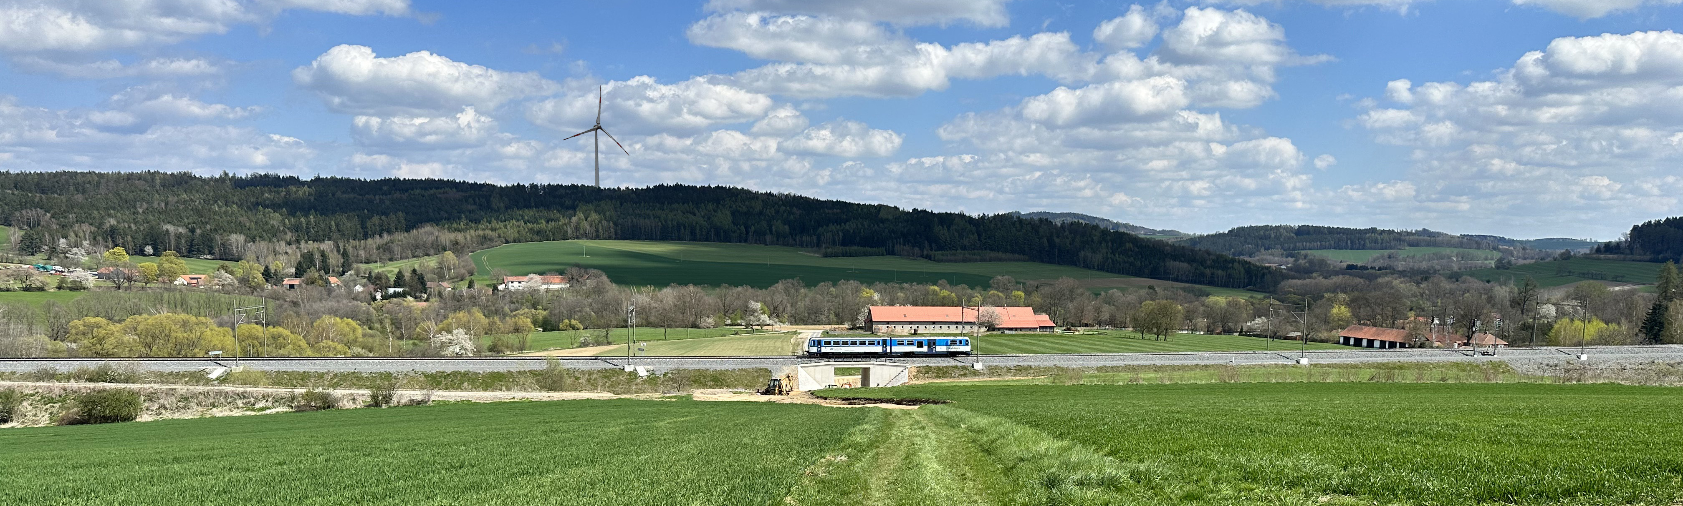
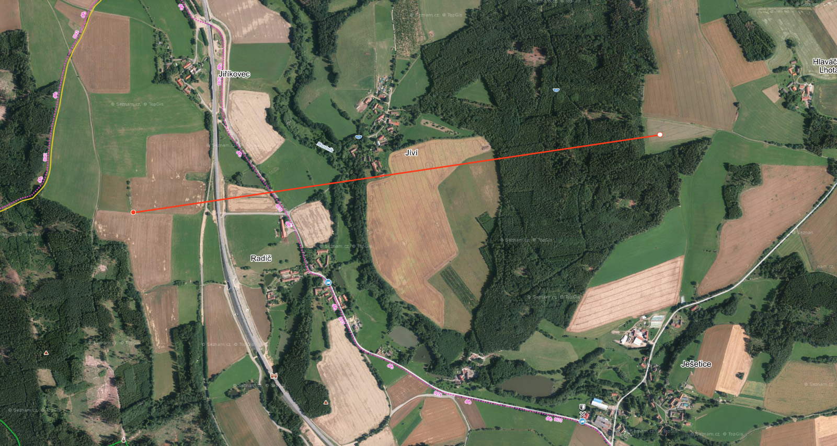
VTE Hlaváčkova Lhota
Vizualizace záměru
Pohled přes Radič a Jíví, vzdálenost 2,0 km

Slide 7
Přínosy projektu
Samotný větrný park je schopen vytvořit energetickou soběstačnost pro více než 2300 domácností, ročně uspořit více jak 6 tisíc tun CO₂ a významným způsobem tak přispět ke konceptu nové energetické politiky České republiky.
Obec Ješetice i samotní občané budou přímo participovat na výnosu z prodeje elektřiny vyrobené větrnou elektrárnou.
V tabulce na následující straně jsou uvedeny peněžní částky, které budou pravidelně a s progresivním růstem (v závislosti na ceně elektřiny) vypláceny obci Ješetice a jednotlivým domácnostem obcí Ješetice a Hlaváčkova Lhota.

Slide 8
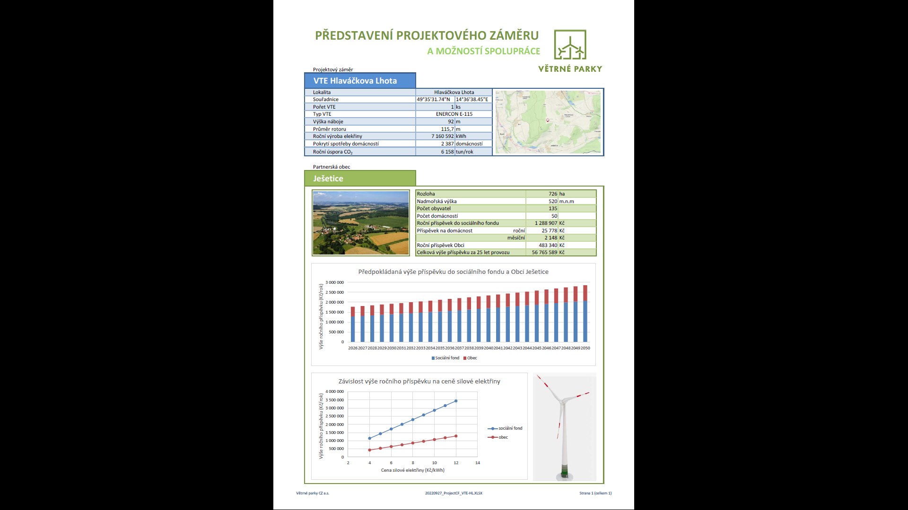

Slide 9
Závěr
Výroba zelené elektřiny
Projekt VTE Hlaváčkova Lhota umožní výrobu tzv. zelené elektřiny z obnovitelného zdroje energie – větru. Jedná se o bezemisní zdroj čisté energie, který je plně v souladu se současnou koncepcí energetické bezpečnosti ČR tím, že pomůže maximalizovat naši energetickou soběstačnost.
Navržená větrná elektrárna ENERCON E-115 EP3 E4 bude schopná v dané lokalitě zajistit elektřinu pro více než 2.300 domácností a ročně uspoří cca 6.000 tun CO₂.
Podpora komunitní energetiky
VTE Hlaváčkova Lhota bude využívat energetický potenciál dané lokality a umožní obci i jednotlivým místním občanům předem domluveným způsobem participovat na výnosu z prodeje vyrobené elektřiny. Tím se občané a obec stávají podílníky projektu. Získaný podíl podpoří rozvoj obce Jěšetice a jednotlivým občanům bude progresivně kompenzovat drahé energie. Čím dražší bude energie, tím vyšší bude podíl obce i občanů.

Slide 10
Závěr
Společenská odpovědnost a udržitelnost – standardy ESG
V blízké budoucnosti bude schválena příslušná legislativa upravující aplikaci principů komunitní energetiky, bude teoreticky možné sjednat přímý prodej elektřiny obci a občanům za zvýhodněné ceny. To umožní obci snížit svoji uhlíkovou stopu a deklarovat svoji společenskou odpovědnost a udržitelnost. Toto kritérium označované jako ESG se pomalu stává běžným standardem v korporátním i veřejném prostoru.
Za zkratkou ESG se skrývají tři anglická slova Environment (hodnotí dopady na životní prostředí), Social (hodnotí společenskou odpovědnost) a Governance (hodnotí odpovědný přístup k řízení společností).
Společensky a environmentálně odpovědné subjekty budou v budoucnu podstatně zvýhodněny.

Slide 11
